Slide 1
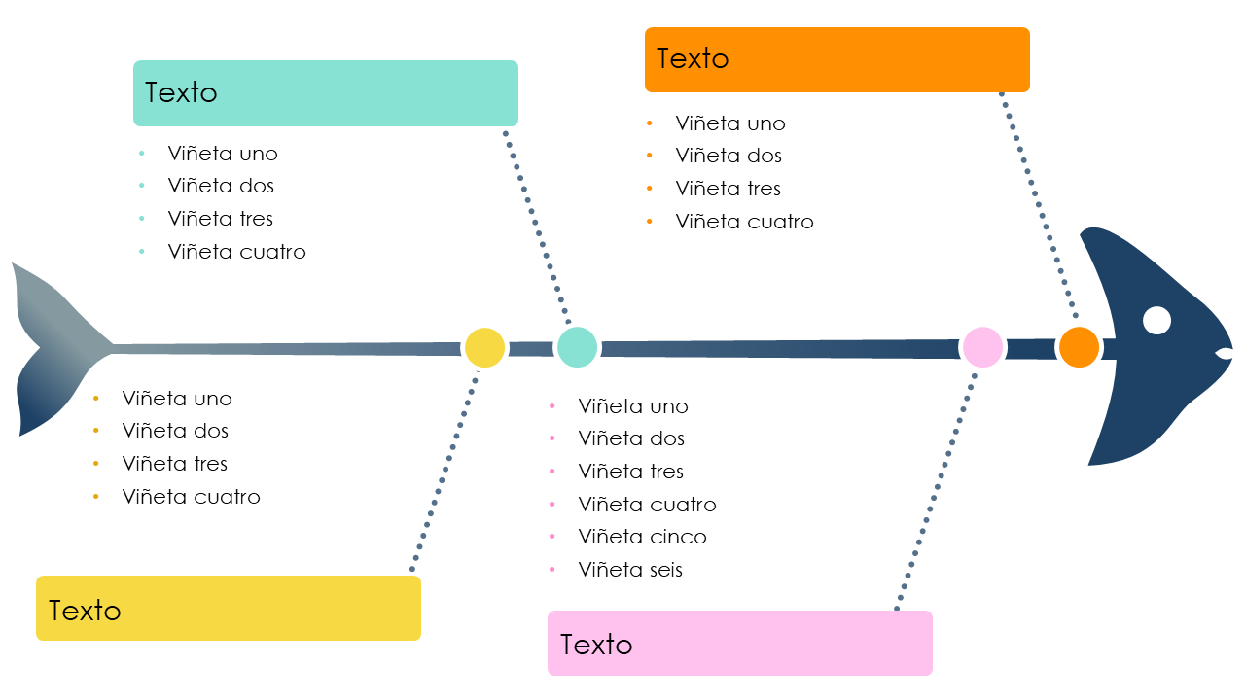
Plantilla de diagrama de causa-efecto de 4 puntas para PowerPoint
Cuándo se debe usar esta plantilla: Esta plantilla es ideal para sesiones de planificación y reuniones de desarrollo de negocios en las que es fundamental contar con un esquema claro de las estrategias clave. Los ejecutivos y gerentes pueden comunicar los diferentes componentes estratégicos a sus equipos a fin de fomentar la mejora continua en relación con la calidad a partir del enfoque en perspectivas factibles.
Funciones notables de la plantilla: A partir del enfoque optimizado y separado en cuatro puntas en relación con el análisis de la estrategia, es posible resaltar la información clave y, a la vez, garantizar que el contenido sea breve. Las descripciones breves permiten que los presentadores transmitan una descripción general concisa, pero completa, de cada elemento estratégico. Esta claridad facilita los debates productivos sobre cómo los diferentes factores pueden influir en el éxito general de las iniciativas del negocio.

Slide 2
Texto
Texto
Viñeta uno
Viñeta dos
Viñeta tres
Viñeta cuatro
Viñeta uno
Viñeta dos
Viñeta tres
Viñeta cuatro
Viñeta uno
Viñeta dos
Viñeta tres
Viñeta cuatro
Viñeta uno
Viñeta dos
Viñeta tres
Viñeta cuatro
Viñeta cinco
Viñeta seis
Texto
Texto

Slide 3
DESCARGO DE RESPONSABILIDAD Todos los artículos, las plantillas o la información que proporcione Smartsheet en el sitio web son solo de referencia. Si bien nos esforzamos por mantener la información actualizada y correcta, no hacemos declaraciones ni garantías de ningún tipo, explícitas o implícitas, sobre la integridad, precisión, confiabilidad, idoneidad o disponibilidad con respecto al sitio web o la información, los artículos, las plantillas o los gráficos relacionados que figuran en el sitio web. Por lo tanto, la confianza que usted deposite en dicha información es estrictamente bajo su propio riesgo.

